Slide 1
例题探讨
树与二叉树的基本事实

Slide 2
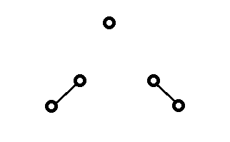
什么是树？
在平面上给定n个点，需要多少条边能够恰好将它们连通起来？也就是说，少一条边，它们就不是一个整体；多一条边则没有必要，因为它们已经连通了。

Slide 3
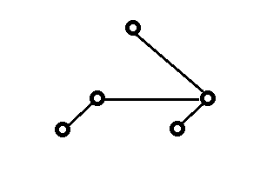
什么是树？
于是，无论怎样连接，答案都是一样的：需要n-1条边，恰好能连通n个顶点。
从构造的角度分析：最初的时候，有一个孤立的顶点，这时要将一个新的顶点跟它相连，必须引入一条边。再后来，无论何时，要将一个新的顶点连进来，都必须而且只需要一条边做媒介，新的结点就可以连进来。在这样的一个连通的数据结构中，顶点的数目恰好比边的数目多1。

Slide 4
什么是树？
什么是树？树就是：顶点的数目为n，边的数目为n-1的连通图。
这才是树的本质特点。另一方面，这样的树与我们在教材中看到的树为什么不一样？
这是因为，我们在这样的树中看不到顶点之间的前驱与后继的关系。所以，为了以示区别，我们把这样的树称为无根无向树。
一旦认定其中任何一个顶点为根，则它立即变成了有根有向树。

Slide 5
什么是树？
在树中，任意挑选两个顶点相连，也就是再多加一条边，会出现什么状况？
答案是：一定会出现回路。
所以，也可以这样定义树：树是没有回路的连通图。当然，我们这里暂时只讨论无向图。
无向连通图（+无回路）->无根无向树（+挑选一个顶点作根）->有根有向树（层次结构）。

Slide 6
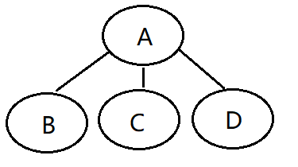
存在空树吗？
在上面这棵树中，结点A有几棵子树？
答案是：3棵。
为什么不是4棵或者更多呢？原因很简单：我们只计算“看得见”的子树。
那些“看不见”的子树，就是所谓的空子树。
在树中，任何结点都不拥有空子树。也就是，不存在空子树。既然如此，由于树是递归的数据结构，所以严格地说，也不存在空树。

Slide 7
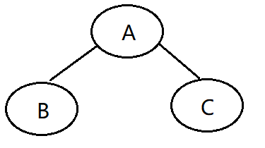
什么是二叉树？
二叉树也是一种层次结构。
每一个结点，最多可以拥有2棵非空子树。
在二叉树中，每个结点都固定地拥有两棵子树，它们可以为空子树，也可以为非空子树。而且，这两棵子树是有着严格的位置关系的，非空子树的位置一旦发生变化，就不再是原来那棵二叉树。
存在空二叉树，但不存在空树。
二叉树不是树，树也不是二叉树。

Slide 8
怎样分析二叉树？
任何一棵二叉树，可以分解为三个部分：根、左子树、右子树。然后，可以进行后继的分析。由于左子树和右子树本身也是二叉树，所以递归算法在处理二叉树时非常得力。

Slide 9
怎样处理树？
树的形状变化多端，直接存储和直接处理，都显得不太方便。
由于任何树与其对应的二叉树之间可以方便地进行双向的转换，所以一般情况下，我们都会用二叉树来存储树，并在二叉树上进行树的相关操作。
那么，森林怎么办？给森林加上一个临时的根结点，它就变成了单棵树。所以，并不需要特别处理森林，在树上成立的结论，在森林上也成立。我们只需要处理单棵树即可。

Slide 10
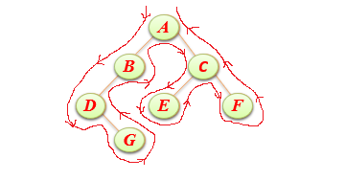
怎样遍历二叉树？
假设结点是城堡，边是不可逾越的河流，你如何完成从根出发遍历所有城堡的旅行？
我们画一条围绕所有结点和边的行动路线，可以发现，对每一个结点，我们有三次进入城堡的机会：从左边经过时、从下面经过时和从右边经过时。
如果统一选择从城堡的左边经过时，进入城堡访问，就得到前序遍历的序列：ABDGCEF；如果统一选择从城堡的下面经过时，进入城堡访问，就得到中序遍历的序列：DGBAECF；如果统一选择从城堡的右边经过时，进入城堡访问，就得到后序遍历的序列：GDBEFCA。

Slide 11
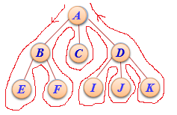
为什么一般不定义树的中序遍历？
按照访问二叉树的经验，当经过某个结点的“下面”时，输出该结点，就可以得到中序遍历序列。
在树中也可以这么做吗？由于树的结点拥有的子结点的个数是不确定的，因此“从下面经过”没有明确的定义。例如，在上面的图示中，两次经过D的“下面”，哪一次才是“正宗的”下面呢？
所以，一般并不定义树的中序遍历。强行定义，也显得不自然。
树的先序遍历和后序遍历的定义受不受影响？第一次经过某结点时输出该结点，就是先序遍历；最后一次经过某结点时输出该结点，就是后序遍历。所以，树的先序遍历和后序遍历依然有效。

